Slide 1

AI가 인간을
대체할까?
AI와의 대화는 늘어가지만,
사람과의 대화는
줄어들고 있습니다.
취업 기회도, 함께 공부하던 시간도?
01 / 13
말모아 / 사람과 나누는 영어 대화
01 / 13
말모아 / 사람과 나누는 영어 대화
Notes:
슬라이드 1. 0:00–0:35, 35초
발표 대본
AI가 일과 학습을 도와주는 시대에, 사람과 이야기하는 시간은 어떻게 달라질까요? [한 번 클릭] AI와의 대화는 늘어가지만, 사람과의 대화는 줄어들고 있습니다. 말모아는 이 문제의식에서 시작했습니다.
근거와 범위
후반 문구는 사용자가 편집한 원본을 유지했다. 정량적으로 측정한 시장 추세가 아닌 프로젝트의 문제의식으로 소개한다.
출처 (프로젝트 루트 기준)
docs/presentation/output/말모아_10분_프로젝트발표_편집가능.pptx

Slide 2
AI가 발전해도,
대화의 중심에는 사람이 있어야 합니다.
사람과 나누는 영어 대화를 돕는 AI, 말모아
01
02
03
내 경험을 남기고
함께 대화하고
배운 표현을 다시 본다
말모아 / 사람과 나누는 영어 대화
02 / 13
Notes:
슬라이드 2. 0:35–1:15, 40초
발표 대본
AI가 발전해도 대화의 중심에는 사람이 있어야 합니다. 말모아는 사람과 나누는 영어 대화를 돕습니다. 내 경험으로 주제를 준비하고, 함께 이야기한 뒤, 배운 표현을 다음 대화에 다시 가져옵니다.
근거와 범위
기존 지인의 영어 스터디를 지원한다. 새 친구 매칭과 음성 통화 중계 기능은 현재 범위에 없다.
출처 (프로젝트 루트 기준)
design/tokens.css
apps/web/src/features/landing/LandingPage.tsx

Slide 3
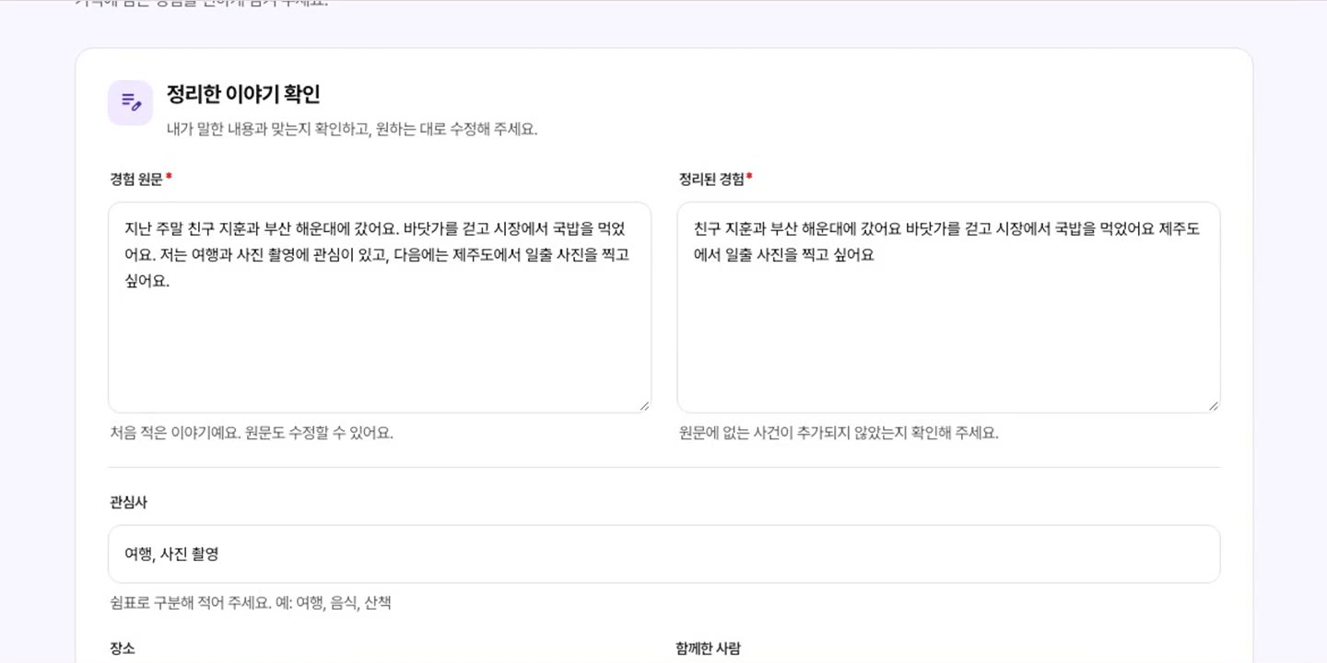
01 경험
내 경험으로 시작하는 영어 대화
직접 쓴 이야기
친구와 다녀온
부산 여행을 기록
AI 정리 확인
관심사와 장소를
확인한 뒤 저장
말모아 / 사람과 나누는 영어 대화
03 / 13
Notes:
슬라이드 3. 1:15–1:55, 40초
발표 대본
여행처럼 일상에서 겪은 일을 짧게 적습니다. AI가 정리한 경험과 관심사를 본인이 확인하고 저장합니다. 이 기록이 함께 이야기할 주제의 재료가 됩니다.
근거와 범위
랜딩사이트 경험 영상의 실제 포스터다. 원문, AI 정리, 관심사 필드를 그대로 보여준다.
출처 (프로젝트 루트 기준)
apps/web/public/media/landing/experience.jpg
docs/landing/video-production.md
packages/ai/src/jobs.ts

Slide 4
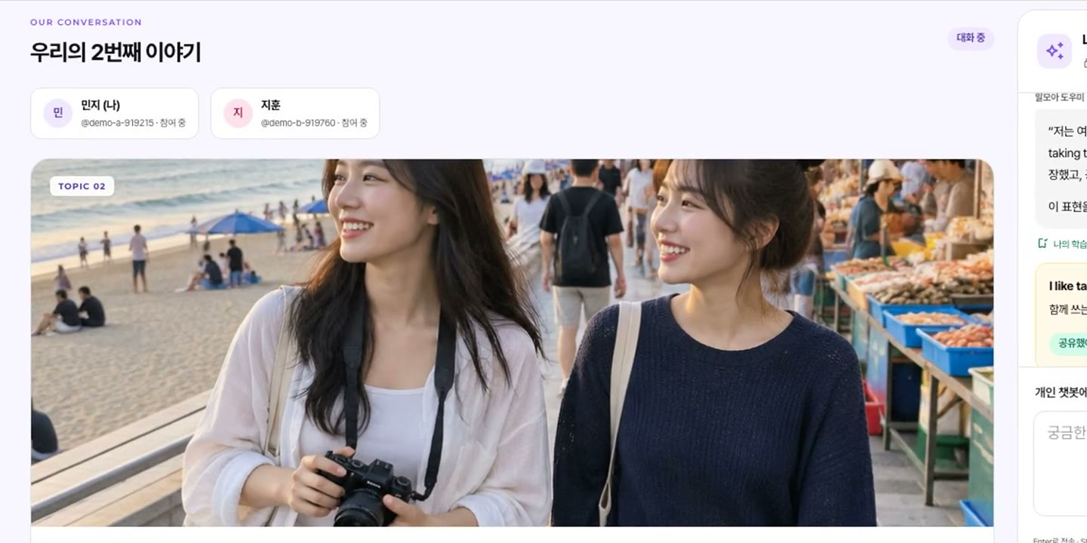
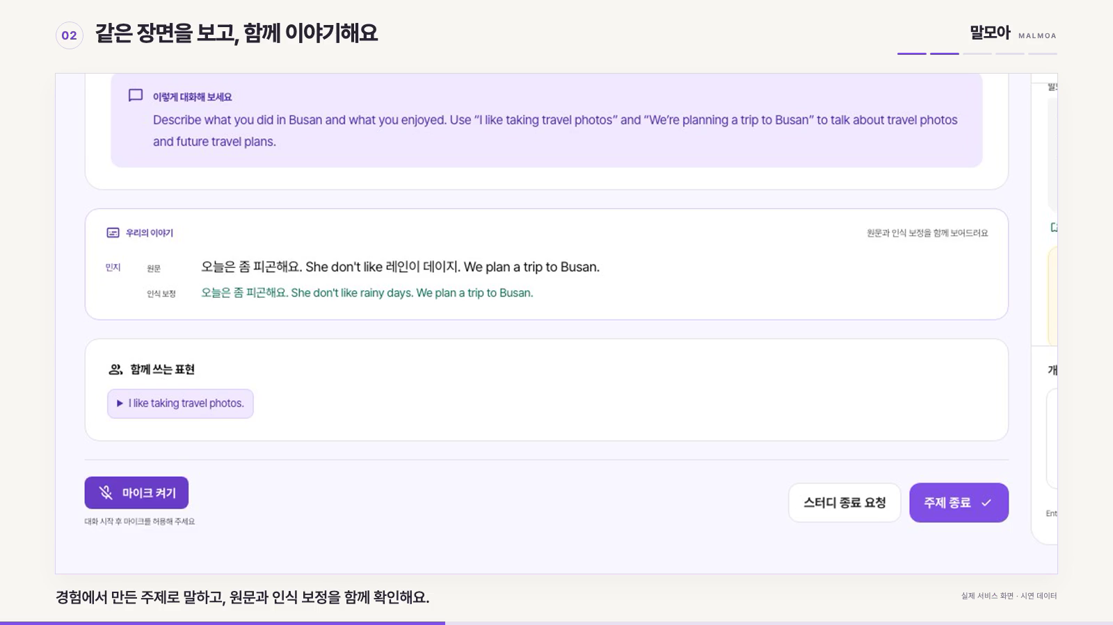
02 함께 대화
02 함께 대화
같은 이미지에서 시작하는 대화
원문과 인식 보정을 함께 확인
부산 여행의 한 장면
경험에서 만든
공통 이미지 주제
두 사람이 같은 주제로
서로의 이야기를
이어갑니다
말한 내용은 원문으로 남기고, 인식 보정 결과를 나란히 보여줍니다
04 / 13
서비스에서 생성한 이미지 주제 / 시연 계정의 실제 화면
04 / 13
Notes:
슬라이드 4. 1:55–2:40, 45초
발표 대본
저장한 경험을 바탕으로 같은 이미지 주제를 만납니다. 부산 여행 사진과 대화 안내를 함께 보고 이야기를 시작합니다. [한 번 클릭] 발화는 실시간 원문으로 남고, 같은 음성을 다시 전사한 인식 보정도 함께 확인합니다.
근거와 범위
TOPIC 02의 실제 생성 이미지이며 사용자의 경험을 촬영한 사진이 아니다. 합성 WAV를 파일 마이크로 입력해 실제 API를 호출한 시연이다. 물리 마이크 인수 결과와 구분한다.
출처 (프로젝트 루트 기준)
apps/web/public/media/landing/conversation.jpg
apps/web/public/media/landing/conversation.mp4
docs/landing/video-production.md

Slide 5
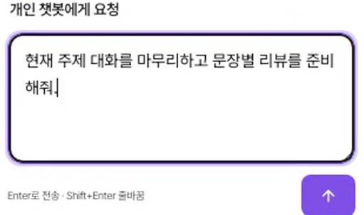
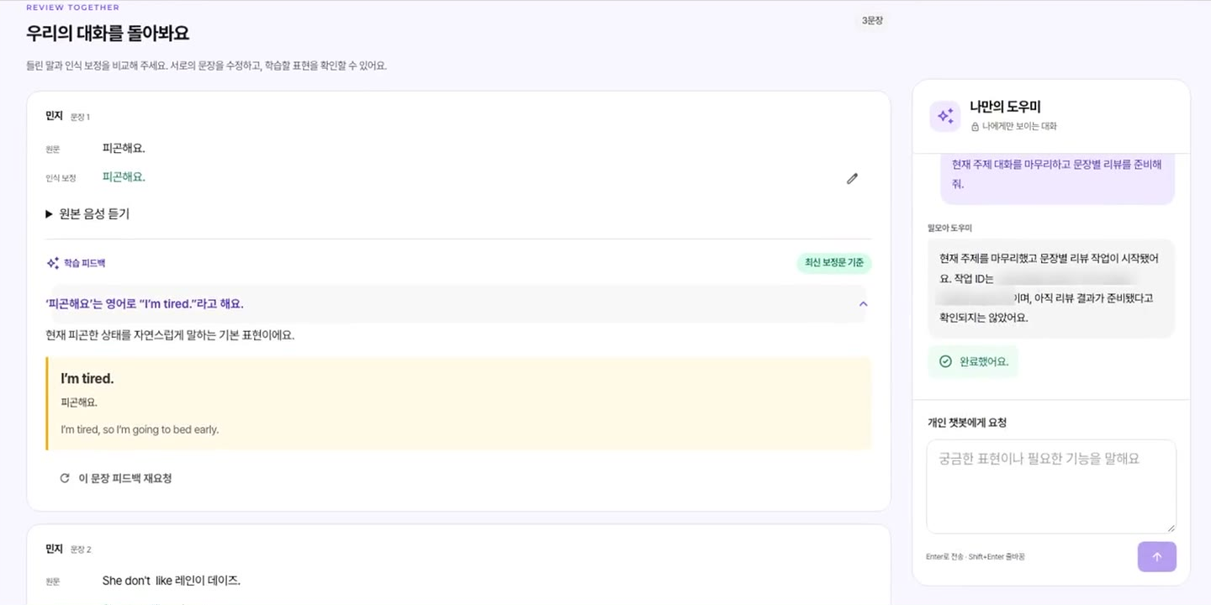
03 개인 챗봇
자연어 요청으로 스터디 기능 실행
요청
실행 결과
주제 마무리와
문장별 리뷰를 요청
주제 마감 후 문장별 피드백 생성
05 / 13
Notes:
슬라이드 5. 2:40–3:25, 45초
발표 대본
개인 챗봇에서 표현을 배우고 저장하거나 스터디 기능을 요청할 수 있습니다. 여기서는 현재 주제를 마무리하고 문장별 리뷰를 준비해 달라고 요청했습니다. 서버가 허용된 동작을 실행하고 실제 검토 화면으로 전환했습니다.
근거와 범위
해당 시연의 commandResults.outcome=applied, talking→review, 피드백 3개 ready를 확인했다. 랜딩 영상에 적용한 내부 작업 UUID 흐림은 그대로 유지한다. 위쪽의 별도 보류 응답은 요청 전의 이전 대화이므로 화면에서는 입력 필드만 확대한다.
출처 (프로젝트 루트 기준)
apps/web/public/media/landing/assistant.mp4
apps/web/public/media/landing/assistant.jpg
docs/landing/video-production.md
packages/ai/src/chat.ts

Slide 6
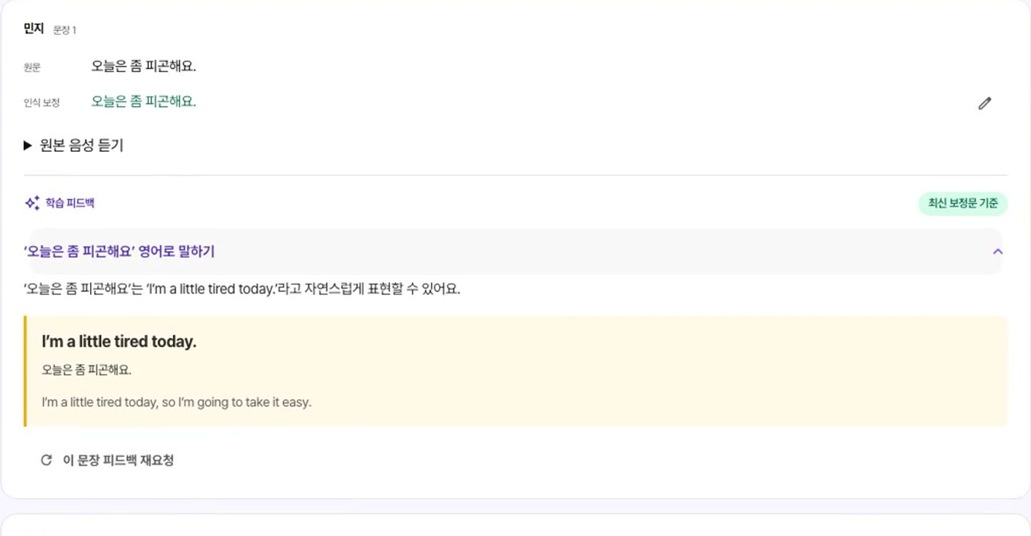
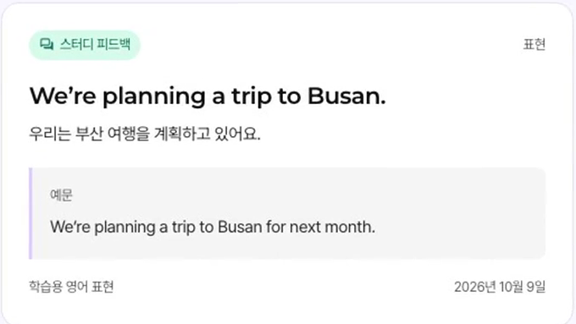
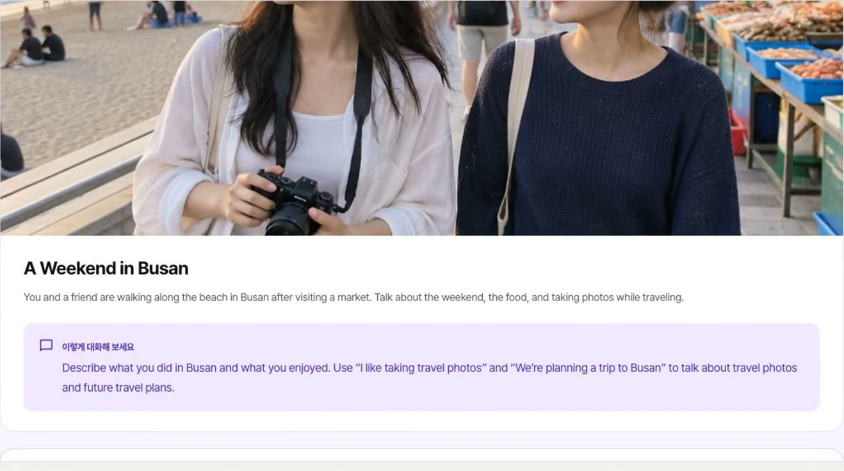
04 검토와 학습
04 검토와 학습
피드백을 검토하고, 내 학습에 저장
배운 표현을 다음 대화에 다시 활용
승인한 학습 표현
다음 이미지 주제
내가 말한 문장
원문을 보존하고
인식 보정을 비교
내가 배울 표현
피드백을 검토한 뒤
학습 기록으로 저장
We’re planning a trip to Busan.
부산 여행 계획을 다시 영어로
06 / 13
말모아 / 사람과 나누는 영어 대화
06 / 13
Notes:
슬라이드 6. 3:25–4:15, 50초
발표 대본
내가 말한 문장을 원문과 인식 보정으로 비교하고 학습 표현을 검토합니다. 문장을 직접 수정하거나 피드백을 다시 요청할 수 있습니다. [한 번 클릭] 승인한 “We’re planning a trip to Busan.”이 개인 학습에 저장됐고 다음 부산 이미지 주제의 대화 안내에 반영됐습니다.
근거와 범위
새 랜딩 영상에서 편집기를 연 동작은 취소로 끝났으므로 이 화면을 수정 저장 성공으로 설명하지 않는다. 학습 재사용 예시는 첫 주제의 approved_feedback 항목이 TOPIC 02의 generation_input과 learningExpressionIds에 포함된 사례다. 모든 과거 표현을 자동으로 포함하거나 이미지 픽셀에 문장을 넣는다는 의미가 아니다.
출처 (프로젝트 루트 기준)
apps/web/public/media/landing/review.jpg
apps/web/public/media/landing/reuse.mp4
apps/web/public/media/landing/reuse.jpg
docs/landing/video-production.md
docs/presentation/evidence/learning-result.json
docs/presentation/evidence/next-result.json

Slide 7
기술 / OpenAI
OpenAI 모델과 서비스 연결
역할 | 실제 설정 모델 | 연결 API
경험, 주제, 피드백, 챗봇 | gpt-6-luna | Responses
발화 완료와 행동 분류 | gpt-6-luna | Decisions
실시간 원문 전사 | gpt-live-transcribe | Realtime transcription
같은 음성 재전사 | gpt-transcribe | Audio Transcriptions
대화 주제 이미지 | gpt-image-2.5-flare- 2026-09-08 | Images
07 / 13
Notes:
슬라이드 7. 4:15–5:05, 50초
발표 대본
경험 정리와 주제, 피드백, 챗봇에는 Responses를 사용합니다. 발화 완료와 행동 분류에는 Decisions를 사용합니다. 실시간 전사와 원본 음성 재전사는 별도 모델이며, 주제 이미지는 Images API로 생성합니다. 모든 결과는 서버가 검증하고 저장합니다.
근거와 범위
모델명은 저장소 설정과 2026-10-09 실제 호출 기록의 값이다. 모델 가용성이나 미래 설정을 일반화하지 않는다.
출처 (프로젝트 루트 기준)
packages/ai/src/config.ts
packages/ai/src/provider.ts
docs/presentation/evidence/provider-audit.jsonl

Slide 8
기술 / 음성 처리
음성 인식 보정과 학습 피드백
인식 보정
학습 피드백
“레이니 데이즈”를
“rainy days”로 인식
“She don’t…”는
인식 보정에도 유지
같은 원본 음성을 다시 전사
문법과 표현은 문장별 검토에서 제안
합성 음성을 사용한 시연 사례 / 인식 보정의 일반 정확도를 뜻하지 않음
08 / 13
Notes:
슬라이드 8. 5:05–5:50, 45초
발표 대본
인식 보정과 학습 피드백은 다른 단계입니다. 같은 음성을 다시 전사하자 한글로 인식된 “레이니 데이즈”가 “rainy days”로 보정됐습니다. “She don’t”는 그대로 남았습니다. 문법이나 더 자연스러운 표현은 이후 문장별 검토에서 다룹니다.
근거와 범위
conversation.mp4 10.1초의 실제 화면이다. 원문: 오늘은 좀 피곤해요. She don’t like 레이니 데이즈. We plan a trip to Busan. 인식 보정: 오늘은 좀 피곤해요. She don’t like rainy days. We plan a trip to Busan. 합성 음성 1개 사례이며 일반 정확도 수치를 뜻하지 않는다.
출처 (프로젝트 루트 기준)
apps/web/public/media/landing/conversation.mp4
packages/ai/src/provider.ts
docs/landing/video-production.md

Slide 9
기술 / Decisions
AI의 분류와 서버의 실행 검사
발화 묶음과 문장 저장
전사와 맥락
Decisions
Responses
서버 검증
같은 화자, 침묵 시간
완료 / 계속 / 불확실
주제 마감 후 문장 분할
출처, 순서, 누락, 화자
챗봇의 행동 선택과 권한
요청과 현재 상태
Decisions
구조화된 인자
서버 실행 검사
가능한 행동을 제공
허용된 행동 중 선택
기능에 필요한 값 생성
멤버십, 소유권, 버전
Decisions는 API 명칭 / 문장 분할은 Responses / 신뢰도는 정확도 수치가 아님
09 / 13
Notes:
슬라이드 9. 5:50–6:45, 55초
발표 대본
Decisions는 발화 완료와 챗봇 행동을 분류합니다. 발화에서는 전사와 침묵 시간을 보고 묶음을 판단하고, 주제 마감 후 Responses가 문장으로 나눕니다. 챗봇에서는 서버가 허용한 행동만 고릅니다. 분류 결과와 별개로 서버가 출처, 소유권, 상태와 버전을 검사합니다.
근거와 범위
원래 발표 증거의 음성 경계 설정은 최초 침묵 1초, 완료 신뢰도 기준 0.85, 최대 침묵 10초였다. 배포 릴리스의 speech 2000ms 설정과 섞지 않는다. 해당 초기 시연은 complete 0.67로 기준 미달 후 silence_timeout으로 확정됐다. 신뢰도는 정답률이 아니다.
출처 (프로젝트 루트 기준)
packages/ai/src/speech-boundary.ts
packages/ai/src/group-sentences.ts
packages/ai/src/chat.ts
apps/api/src/domain/commands.ts
docs/presentation/evidence/decisions.jsonl

Slide 10

배포 / AWS MCP
AWS MCP를 활용한 배포
AWS MCP로 배포 대상을 확인하고, S3 게시와 CloudFront 갱신을 진행했습니다
01
02
03
04
기반 구성
API 배포
DB 반영과 앱 시작
서비스 공개
VPC, RDS, S3
Secrets Manager
CDK / ECR
ECS Fargate
일회성 migration 성공
앱 task 1개 시작
CloudFront 연결
웹 파일 S3 게시
배포 후 확인
HTTPS와 WebSocket, OpenAI와 DB·이미지 연결
ECS task 교체 후 같은 세션과 학습 데이터 재조회
10 / 13
Notes:
슬라이드 10. 6:45–7:30, 45초
발표 대본
Codex와 AWS MCP를 활용해 서울 리전에 배포를 진행했습니다. CDK로 기반 리소스를 구성하고 컨테이너 이미지를 ECR에 게시했습니다. 동일 이미지로 DB 마이그레이션을 완료한 뒤 앱을 시작하고 CloudFront와 웹을 연결했습니다. 후속 랜딩 재배포에서는 AWS MCP로 계정과 배포 대상을 확인하고 S3 게시와 CloudFront 갱신을 진행했습니다. HTTPS, 두 WebSocket, OpenAI와 데이터 연결, task 교체 후 영속성도 확인했습니다.
근거와 범위
최초 AWS 배포와 후속 웹 재배포 기록을 함께 따른다. 후속 웹 배포는 AWS MCP의 계정·stack output 조회로 대상 버킷을 확인한 뒤 presigned S3 PUT으로 23개 파일을 게시했고, CloudFront invalidation 완료를 확인했다. API image, ECS task, DB schema, 네트워크는 유지했으며 웹은 랜딩·영상과 테스트 초대 아이디 안내를 반영했다. 출처: docs/implementation/evidence/release.md의 웹 재배포와 테스트 계정 절, reports/aws-web-redeployment.json, reports/aws-web-invalidation.json. AWS MCP는 개발·배포 과정에 쓰이며 제품 요청 경로의 의존성이 아니다. 작업 시간 절감 수치는 주장하지 않는다. AWS URL에서 두 물리 노트북·실마이크 G4 인수 결과는 미확인이다.
출처 (프로젝트 루트 기준)
사용자 설명: AWS MCP를 사용해 배포 진행
docs/implementation/evidence/release.md
docs/architecture/aws-deployed-architecture.md
infra/src/stacks.ts
scripts/deploy/cli.ts

Slide 11
배포 / 서비스 구조
말모아 AWS 아키텍처
Web S3
Media S3
비공개 정적 웹
비공개 생성 이미지
/api/* /ws/*
AWS 서울 / VPC
OAC
VPC Origin
브라우저
CloudFront
Internal ALB
ECS Fargate
RDS PostgreSQL
React SPA
HTTPS / WSS
HTTP :80
Fastify API / WS
TLS :5432
내부 ALB와 DB는 private subnet
앱은 public subnet
Secrets Manager
CloudWatch Logs
public IPv4 / IGW
OpenAI API
키와 DB 자격증명 주입
앱 로그 보관
외부 API 송신
전사, 판단, 이미지
11 / 13
Notes:
슬라이드 11. 7:30–8:30, 60초
발표 대본
브라우저는 하나의 CloudFront 주소로 접속합니다. 정적 웹은 비공개 S3에서 제공하고 API와 WebSocket은 VPC Origin, 내부 ALB를 거쳐 Fargate의 Fastify로 전달합니다. 앱은 RDS에 데이터를, 별도 S3에 이미지를 저장합니다. 외부 OpenAI 호출은 앱 task의 public IPv4와 Internet Gateway를 사용합니다. 비밀값은 Secrets Manager, 로그는 CloudWatch로 관리합니다.
근거와 범위
CloudFront는 글로벌 서비스, 나머지 AWS 리소스는 서울 리전이다. VPC는 2 AZ의 public/isolated subnet을 갖는다. 내부 ALB와 RDS는 private isolated, Fargate는 public subnet. 앱 task는 1개, RDS는 Single-AZ라 다중 AZ 앱 가용성을 제공하지 않는다. CloudFront→S3는 OAC/HTTPS, VPC Origin→ALB는 HTTP:80, ALB→task는 HTTP:3000, task→RDS는 verify-full TLS:5432. API/WS 캐시 비활성. task 인바운드는 ALB SG만 허용. NAT Gateway와 VPC endpoint는 없다. Media S3는 API 권한 확인 후 브라우저에 presigned GET을 제공한다. 간결한 요청 경로 다이어그램으로 미디어 조회의 브라우저 리다이렉트와 task 시작 시 ECR/Secrets/로그 의존선은 본문 및 노트로 설명한다.
출처 (프로젝트 루트 기준)
docs/architecture/aws-deployed-architecture.md
docs/architecture/aws-runtime.svg
infra/src/stacks.ts
docs/implementation/evidence/release.md

